Slide 1
Anvisning till dig som ska använda presentationen
Presentationen handlar om 1177 för vårdpersonal och kan användas av kommunikatörer inom en region eller i andra sammanhang för att berätta om vad det nya konceptet inom varumärket 1177 innebär.
Du kan hämta budskap från bilderna och anpassa till det sammanhang som är aktuellt för dig.
Frågor och svar på bild 24 kompletteras efter hand och läggs upp på den öppna informationssidan för Nationellt kliniskt kunskapsstöd, kommande 1177 för vårdpersonal (en Confluencesida).

Slide 2
1177 för vårdpersonal
Mars 2024

Slide 3
Innehåll
1177 för vårdpersonal – det första steget
Preliminära skissbilder
Sammanfattning av första etappen (one slide)
Hisspitch
Frågor och svar
Kommunikationsinsatser

Slide 4
1177 för vårdpersonal – det första steget

Slide 5

Vad har beslutats?
I juni 2023 fattade regionerna, genom styrgruppen för kunskapsstyrning och Ineras styrelse, beslutet att de nationella kliniska kunskapsstöd som produceras inom regionernas system för kunskapsstyrning ska publiceras under varumärket 1177.
Beslutet hade föregåtts av en omfattande förankring inom systemet för kunskapsstyrning och i regionernas ledningsnätverk.
Inera fortsätter att ansvara för arbetet med nationella redaktioner och synkronisering med övriga kunskapstjänster, som till exempel Vårdhandboken och Rikshandboken i barnhälsovård samt 1177 för invånare.

Slide 6

Syfte och målsättning
1177 är ett av Sveriges starkaste varumärken med högt förtroende hos Sveriges invånare. Enligt den senaste varumärkesmätningen känner drygt 99 procent av Sveriges invånare till 1177 och användningen av tjänsterna ökar stadigt.
1177 blir nu en portal inte bara för invånare utan också för vårdpersonal.
Genom att använda regionernas gemensamma varumärke, 1177, ökar vi kännedom och användning av de kliniska kunskapsstöden, och därmed nyttan i vården.

Slide 7

Enkel tillgång till kunskapsstöd och tjänster
1177 ska fungera som ett stöd för att inhämta kunskap och information inom hälsa och vård för både invånare och alla som arbetar inom vård, omsorg och hälsa.
Att samla vårdens kunskapsstöd och verktyg i en gemensam portal gör dem mer tillgängliga och ökar därmed nyttan
Samlad tillgång till information för patienter respektive vårdpersonal tydliggör, förenklar och effektiviserar hantering och användning av kliniska kunskapsstöd.

Slide 8
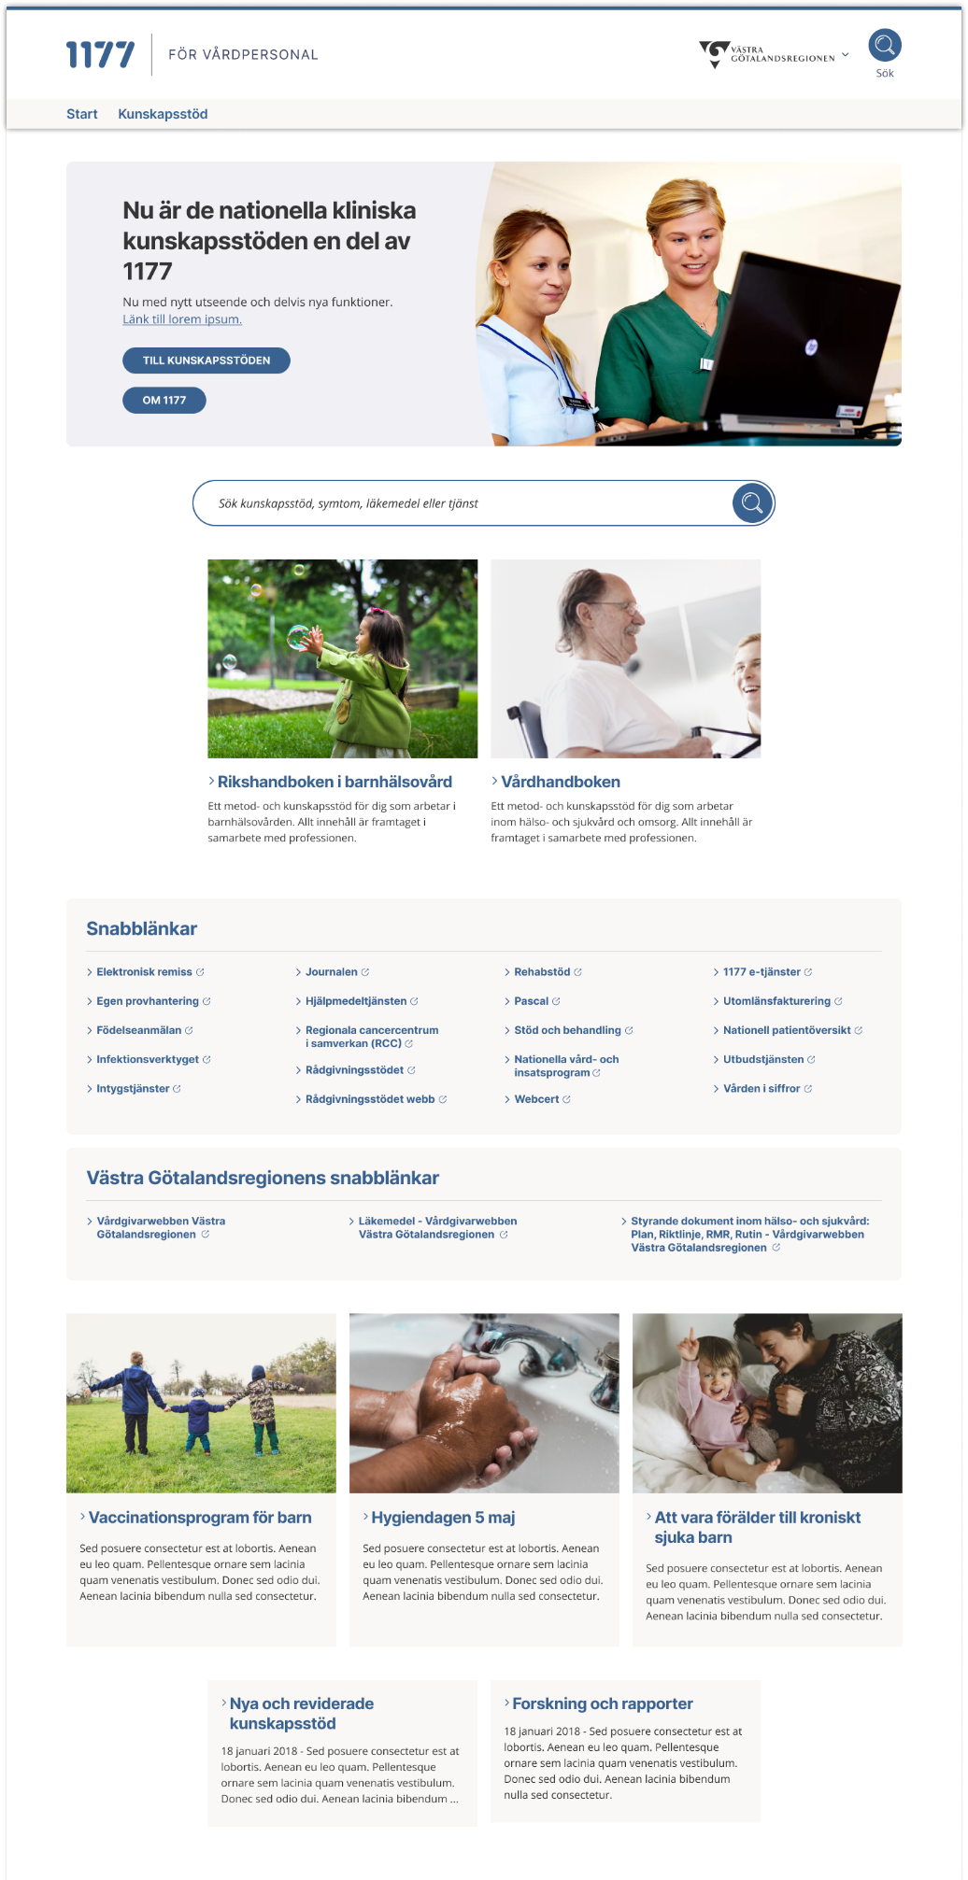
1177 för vårdpersonal öppnar i juni 2024
I den första versionen av 1177 för vårdpersonal flyttar de nationella kliniska kunskapsstöden på www.nationelltklinisktkunskapsstod.se till den nya webbplatsen, www.vardpersonal.1177.se.
Kunskapsstöden produceras som tidigare inom regionernas system för kunskapsstyrning.
På startsidan kommer det att finnas information och länkar till flera kunskapsstöd, som Vårdhandboken , Rikshandboken i barnhälsovård och Nationella vård- och insatsprogram för psykisk hälsa (VIP).
Kunskapsstödens samlade innehåll kommer också att vara tillgängliga för regionala lösningar via så kallade API:er på samma sätt som tidigare på nationelltklinisktkunskapsstod.se.
Preliminär skissbild för 1177 för vårdpersonal

Slide 9
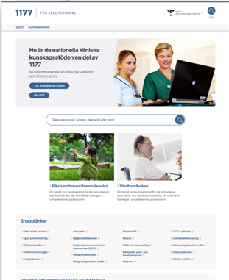
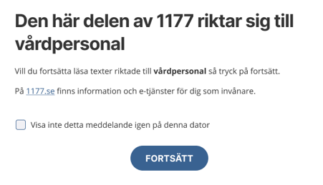
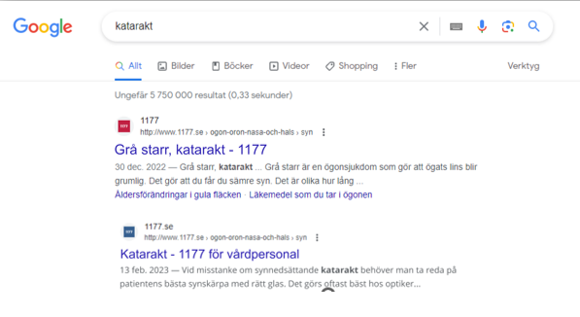
Målgruppsanpassning
Preliminära skissbilder
De nationella redaktionerna för 1177.se och Nationellt kliniskt kunskapsstöd samarbetar för att innehållet till de båda målgrupperna ska vara samstämmigt.
1177 för vårdpersonal utformas för att tydligt visa vem som är målgrupp för innehållet.
    en tydlig grafisk profil och text talar om vem sidan vänder sig till. Det gäller även vid till exempel Googlesökningar.
I sidhuvudet på startsidan av 1177.se kommer det att finnas länkning mellan 1177 för invånare och 1177 för vårdpersonal
Fortsatt utveckling av ett utvidgat 1177 drivs i samverkan med regionerna.

Slide 10

Nästa steg i utvecklingen
En förstudie inför ett eventuellt beslut om fortsatt utveckling genomförs under 2024 med fokus på teknik och koncept för att undersöka förutsättningarna för en inloggad del av 1177 för vårdpersonal.
I första hand är målsättningen att de vårdgivartjänster som Inera redan tillhandahåller, ska kunna nås med en inloggning i 1177 för vårdpersonal, i stället för som idag i separata stuprörslösningar
För regioner som vill integrera de nationella tjänsterna i sina verksamhetssystem blir det lättare att exempelvis göra en samlad uthoppslösning
På sikt kan även regionala inloggade tjänster vara aktuella att inkludera i konceptet
Notes:
Ylva

Slide 11
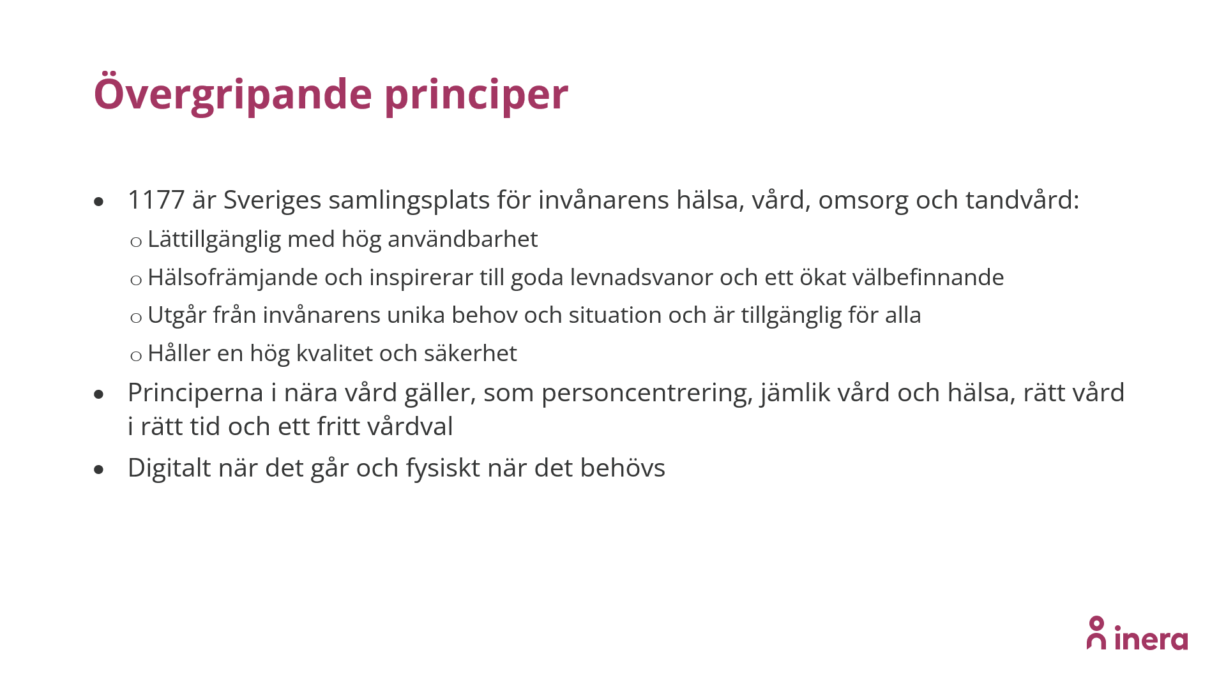
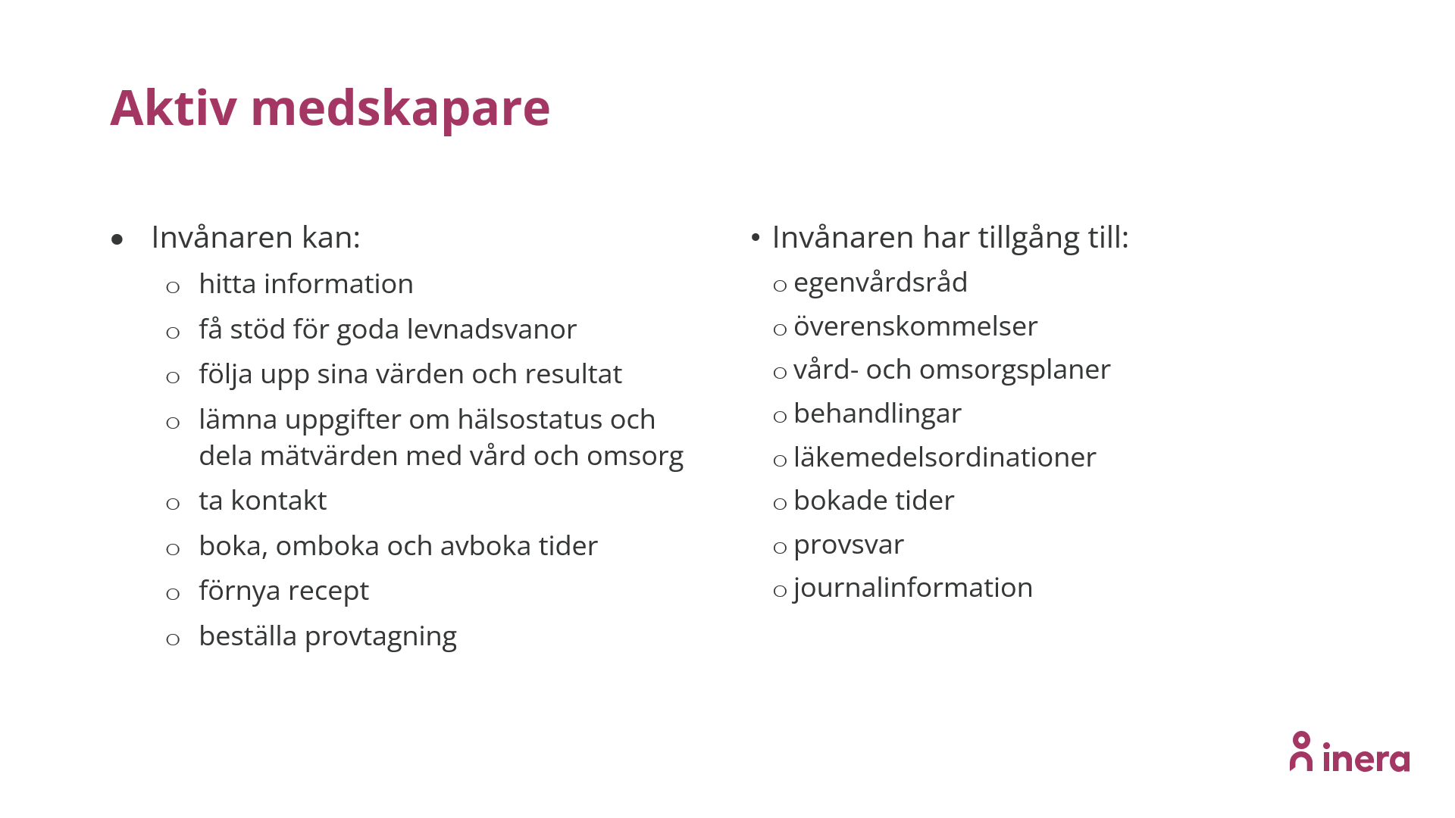
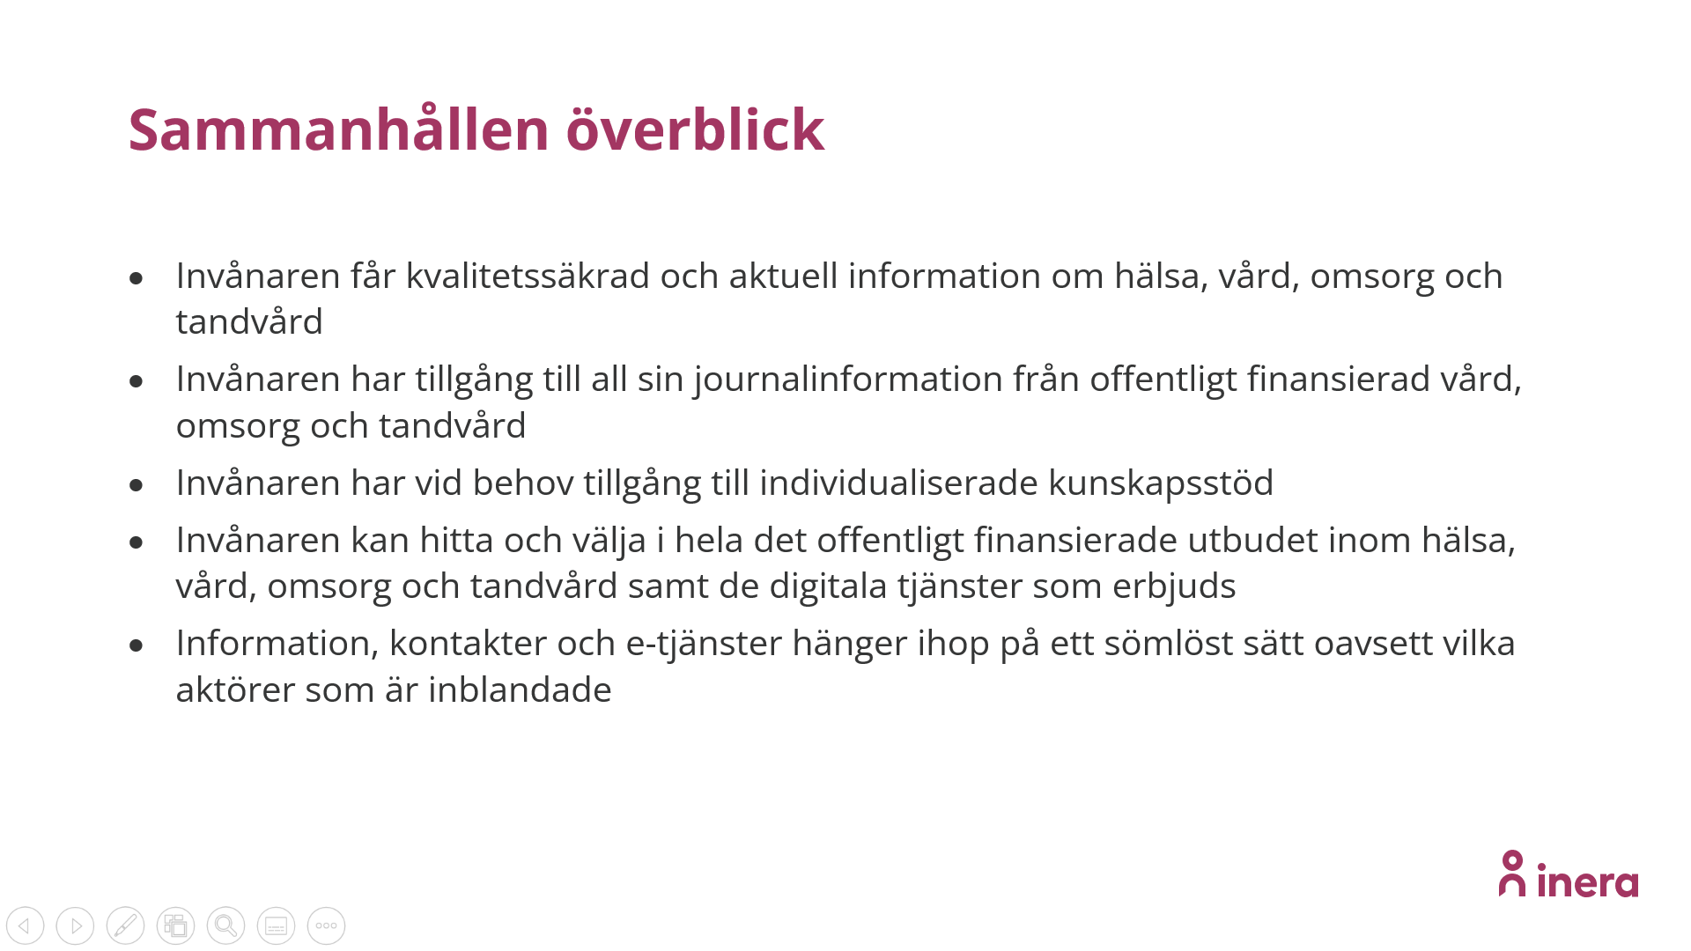
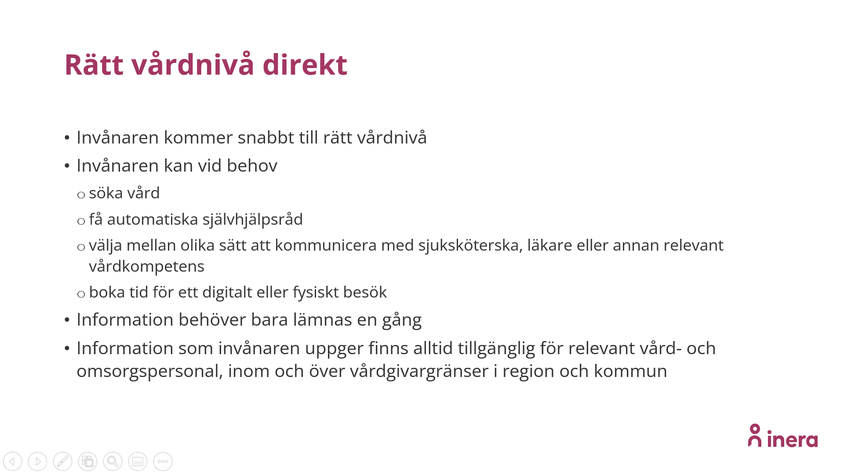
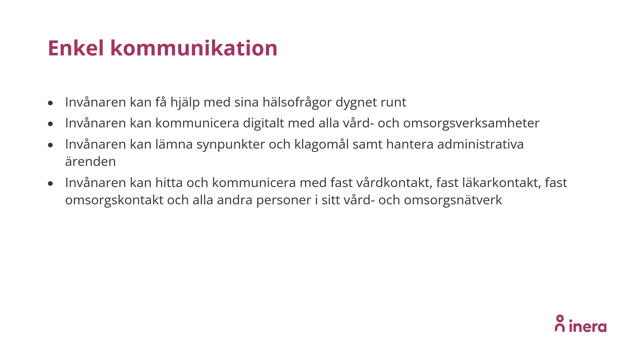
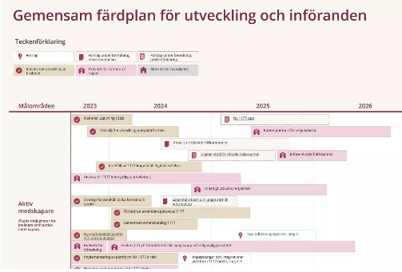
Nya målbilder för 1177 siktar på 2030
  Målbild 1177 för invånare
  Under åren 2022 – 2023 beslutades en ny målbild för 1177 i varje region med fokus på invånare.
  Målbilden utgår ifrån de värden som är grunden för omställningen till nära vård.
  En färdplan har utarbetats som illustrerar aktuella insatser för att uppnå målbilden, på både nationell och regional nivå.
  Målbild 1177 för vårdpersonal
  Styrgruppen för kunskapsstyrningen, SKS, gav under 2023 Inera i uppdrag att ta fram förslag till en långsiktig målbild också för 1177 för vårdpersonal.
  Målbilden
  utarbetades av Inera i samverkan med företrädare för regionernas system för kunskapsstyrning
  förankras brett under första delen av 2024
  ska beslutas under senare delen av 2024.
Målbild 1177 för invånare

Slide 12
Preliminära skissbilder
Hur kommer det att se ut

Slide 13
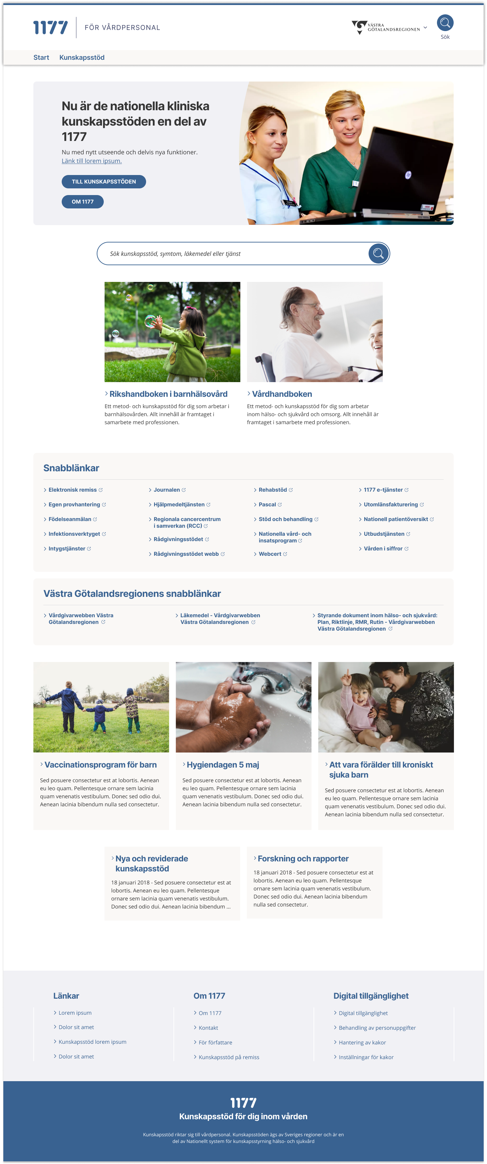
Startsida (preliminär skissbild)
Scrolla för att se hela sidan
Skissbild

Slide 14
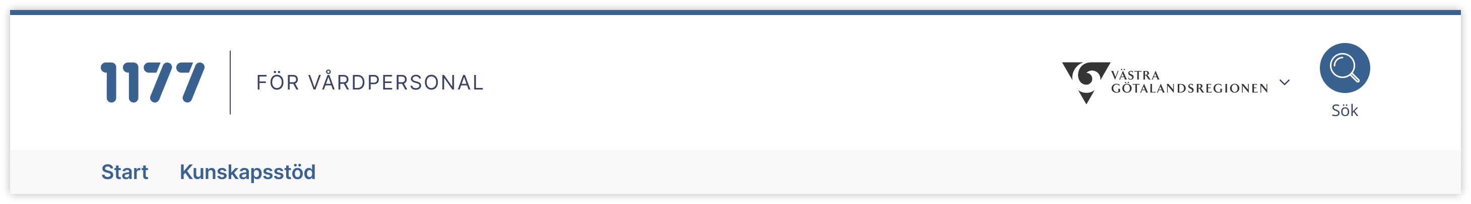
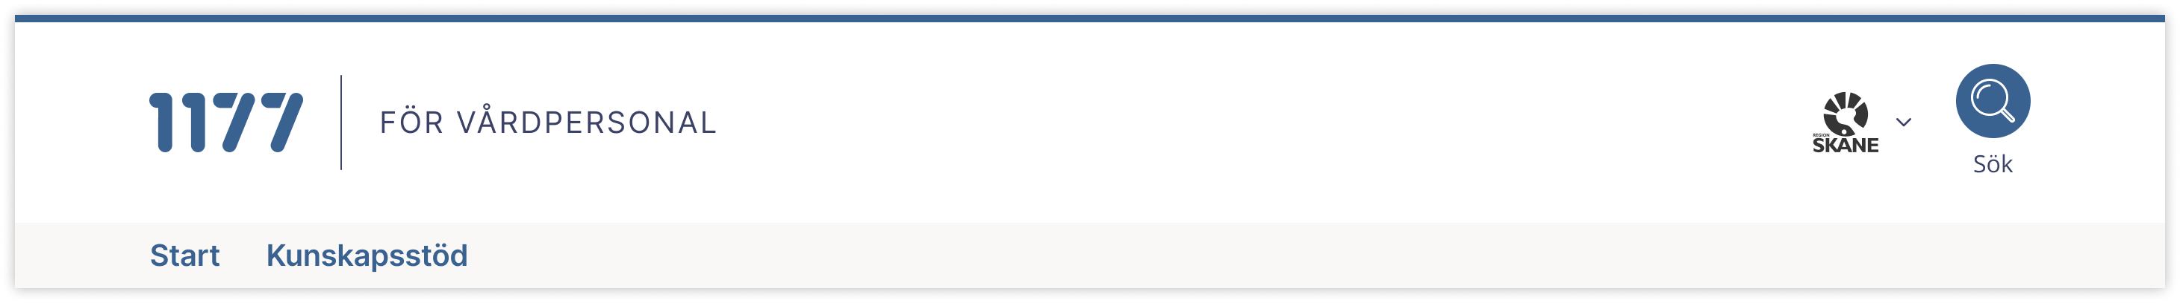
Exempel sidhuvud (preliminära skissbilder)
Skissbilder

Slide 15

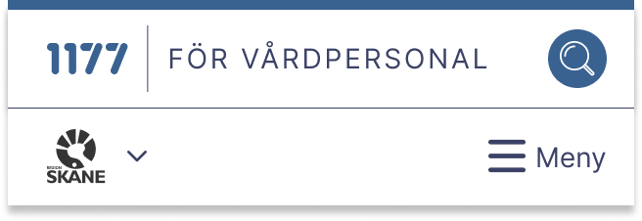
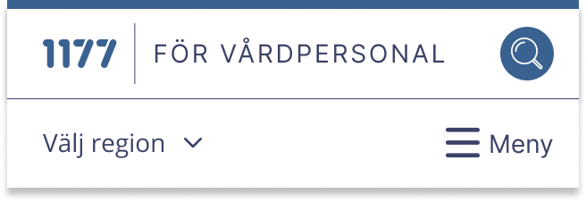
Exempel sidhuvud mobil (preliminära skissbilder)
Skissbilder

Slide 16
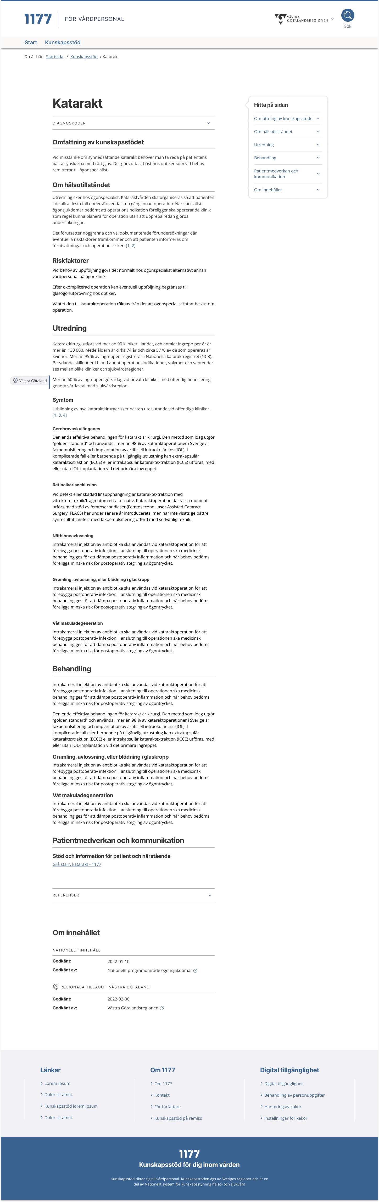
Exempel artikelsida (preliminär skissbild)
Scrolla för att se hela sidan
Skissbild

Slide 17
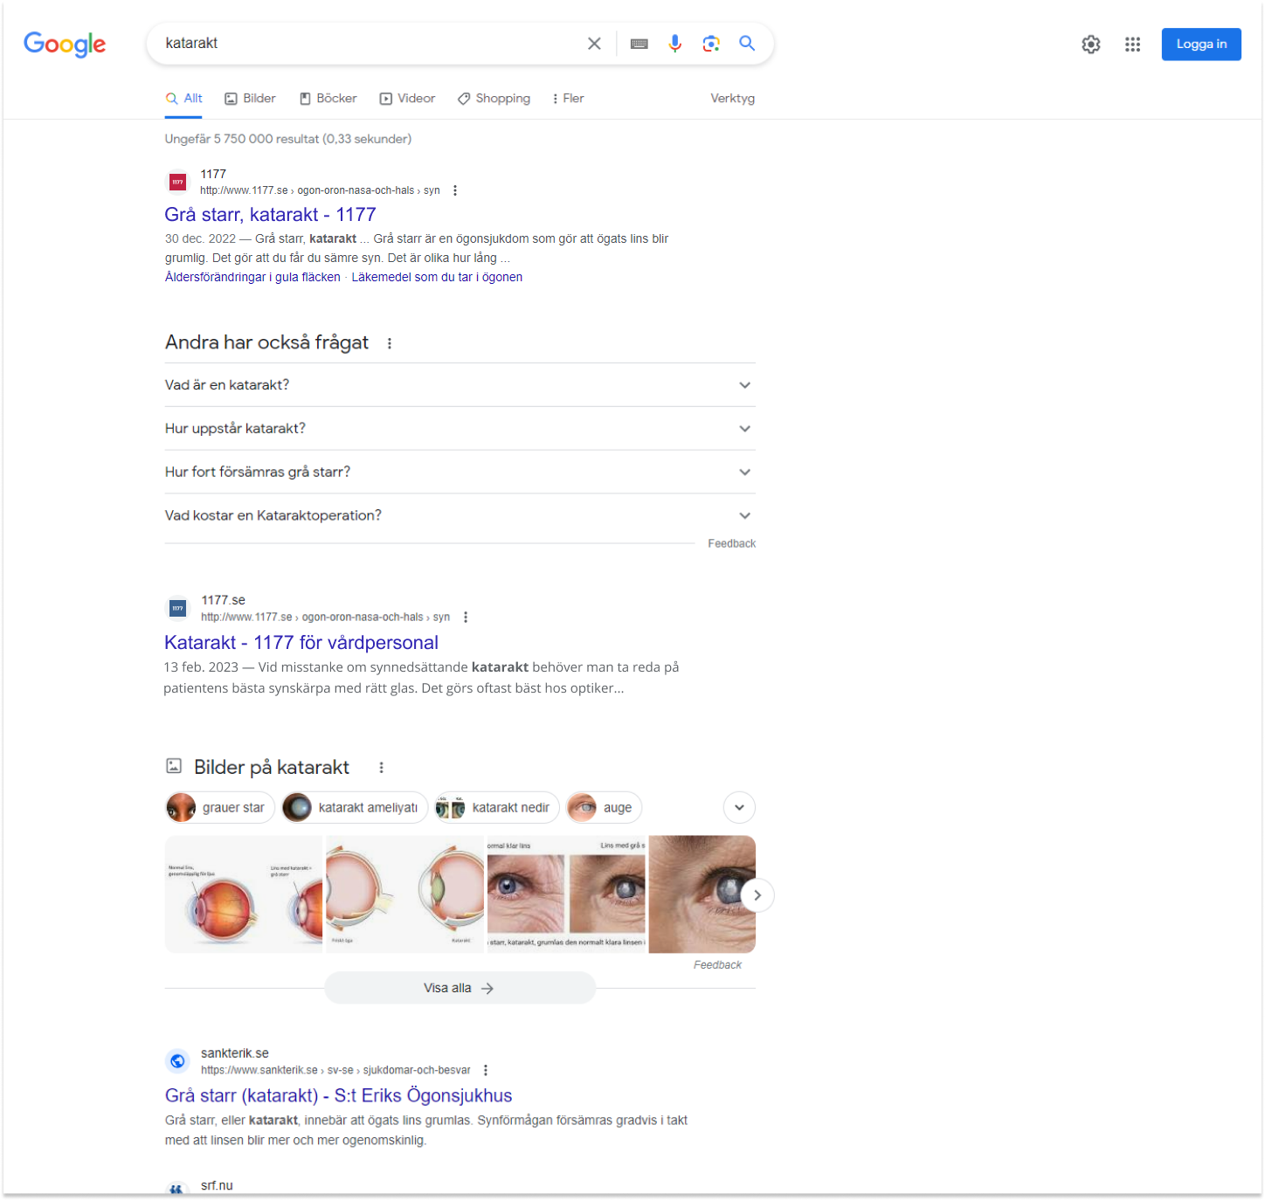
Exempel sökträff på Google
Skissbild

Slide 18
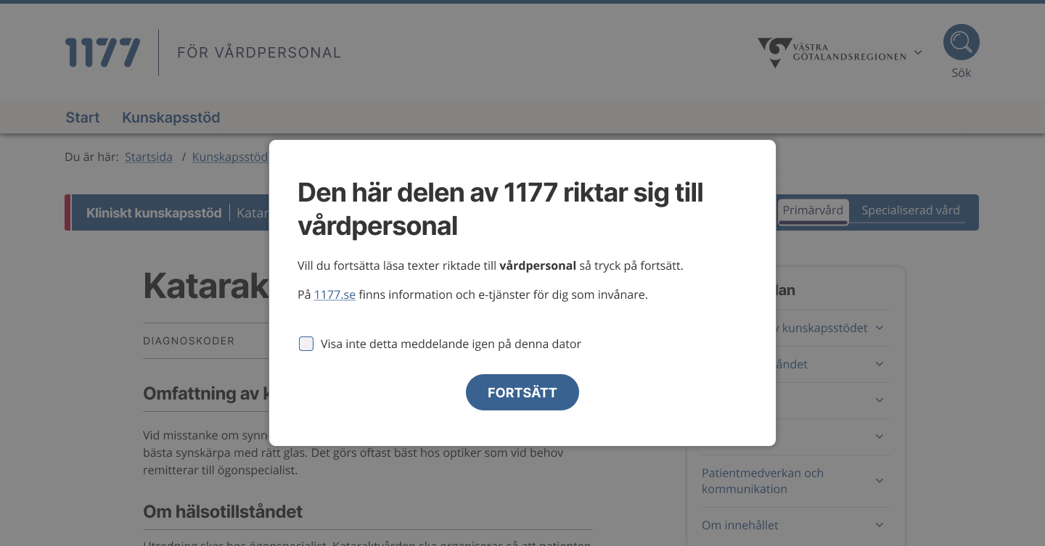
Välkomstmeddelande (preliminär skissbild)
Skissbild

Slide 19
Sammanfattning av första etappen

Slide 20
Sammanfattning av första etappen - sker i juni 2024:
Utveckling och flytt av nationella kliniska kunskapsstöd till den nya tjänsten 1177 för vårdpersonal
  Varför sker utvecklingen?
  Utvecklingen är ett steg i att:
  öka kännedom, användning och nytta genom att utnyttja kraften i det gemensamma varumärket 1177
  stödja produktion, lagring, tillämpning och distribution av kunskapsstöd
  Bästa tillgängliga kunskap ska vara lätt att använda och för både primär- och specialiserad vård.
  Om nationella kliniska kunskapsstöd
  De nationella kliniska kunskapsstöden är regionernas gemensamma rekommendationer för patientmötet.
  Hantering och visning av nationella kliniska kunskapsstöd utvecklas av Nationellt system för kunskapsstyrning hälso- och sjukvård som drivs av Sveriges regioner i samverkan.
  Målet är att bästa tillgängliga kunskap ska finnas tydligt och samlat inför, under och efter patientmötet. Vårdförlopp, vårdprogram och vårdriktlinjer är andra nationella kunskapsstöd som tas fram av systemet för kunskapsstyrning.

Slide 21
Hisspitch
- om 1177 för vårdpersonal

Slide 22


Hisspitch om ett utökat varumärke för 1177
  1177 är ett av Sveriges starkaste varumärken och tjänsterna används av många miljoner invånare varje månad. I juni öppnar en ny del av 1177 som riktar sig till vårdpersonal. Innehållet bygger inledningsvis på de nationella kunskapsstöd som har tagits fram av regionernas system för kunskapsstyrning.
  I kommande etapper ska fler kunskapsstöd integreras i 1177 för vårdpersonal och möjligheten att utveckla en inloggad del utreds där medarbetare ska kunna nå sina tjänster och verktyg med en inloggning.
  1177 fortsätter därmed att vara Sveriges samlingsplats och samarbetsyta för både invånare, patienter, närstående och medarbetare i vård och omsorg.
Notes:
Sofie

Slide 23
Frågor &svar

Slide 24
Frågor och svar
Frågor och svar kompletteras succesivt. De kommer att läggas upp på tjänstens Confluencesida.
Hur kommer invånare att se skillnad mellan innehåll som riktar sig till vårdpersonal respektive till dem?
Det märks på olika sätt:
  Den tydligaste skillnaden är att invånardelen har en röd grafisk profil och vårdpersonalsidorna har en blå grafisk profil.
  För att det ska bli enkelt att navigera mellan blir det länkning mellan 1177 för invånare respektive vårdpersonal i sidhuvudet.
  Besökaren får ett välkomstmeddelande initialt som säger att sidornas innehåll riktar sig till vårdpersonal.
Vad blir webbadressen till 1177 för vårdpersonal? www.vardpersonal.1177.se.
www.nationelltklinisktkunskapsstod.se kommer att pekas om till den nya adressen under ett år. En redirect (av typen 301) gör att Google ”glömmer” den adressen.
Vad händer med nationelltklinisktkunskapsstod.se?
Webbplatsens innehåll finns kvar på 1177 för vårdpersonal, namnet tas bort.
Vad händer med nuvarande API på nationelltklinisktkunskapsstod.se?
Möjligheten att hämta information med API kommer fortsatt finnas.
Vilka producerar nationella kliniska kunskapsstöd?
Information om nationella arbetsgrupper finns på www.kunskapsstyrningvard.se

Slide 25
Kommunikationsinsatser

Slide 26
Kommunikationsinsatser – etapp 1 för 1177 för vårdpersonal
Till regionerna och medarbetare i hälso- och sjukvården
Från SKR och Kunskapsstyrningen
Nyhet i slutet av mars
  på kunskapsstyrningvard.se och tillhörande nyhetsbrev
  nyhet i SKRs nyhetsbrev Vård och hälsa
Löpande information via kunskapsstyrningens nätverk inklusive partnerskapet med myndigheter
  synkas med information och stödmaterial på webbplatserna: kunskapsstyrningvard.se och nationelltklinisktkunskapsstod.se
Från Inera
Nyhet i slutet av mars/början april
  på inera.se och i Ineras nyhetsbrev Aktuellt från Inera
  puff på startsidan på nationelltklinisktkunskapsstod.se till nyheten på inera.se
Ineras kanaler används för att nå regionernas Kommunikationsdirektörer och Hälso- och sjukvårdsdirektörer
Information om namnbyte, länkningar, migrering etc. på nationelltklinisktkunskapsstod.se
Till invånare:
Puff på startsidan på 1177.se med länk till kort information om 1177 för vårdpersonal
Om invånare hamnar på 1177 för vårdpersonal möts de av välkomstmeddelande om att:
  texterna är riktade till vårdpersonal
  på 1177.se finns information och e-tjänster för dig som invånare (ej slutlig copy)
Länkningar
www.nationelltklinisktkunskapsstod.se kommer att pekas om till den nya adressen under ett år. Den gamla adressen fortsätter att fungeraunder en övergångstid. En redirect (av typen 301) gör att Google ”glömmer” den adressen.

Slide 27
Vill du veta mera om Inera?
Prenumerera på vårt nyhetsbrev
Aktuellt från Inera och följ oss
på Linkedin.

